Slide 1
Miniconda как средство поддержки процесса разработки ПО
Выполнил Пустынский Илья Б9122-09.03.04(5)

Slide 2
Фронт проблем
Как управлять множеством библиотек?
Как изолировать зависимости разных проектов?
Как убедиться, что проект будет работать одинаково на всех компьютерах?
Решение
Anaconda, или же
урезанная форма - Miniconda

Slide 3
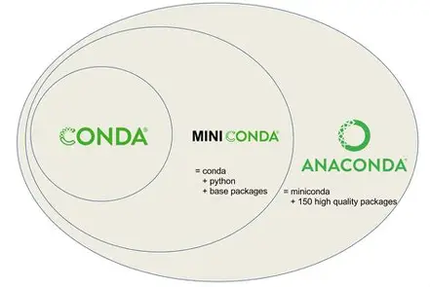
Что это такое?
Conda — это система управления пакетами и виртуальными окружениями, поддерживающая множество языков программирования.
Miniconda — минимальная версия Conda, содержащая только базовые инструменты. Она легче, чем Anaconda и работает только из терминала.
Anaconda же— полная версия с предустановленными библиотеками (например, NumPy, Pandas), но тяжелее. Работает через графический интерфейс Anaconda Navigator

Slide 4
Зачем использовать Miniconda?
Управление разными версиями Python и других языков
Изоляция зависимостей между проектами
Поддержка воспроизводимости проекта
Простое управление пакетами через conda install

Slide 5
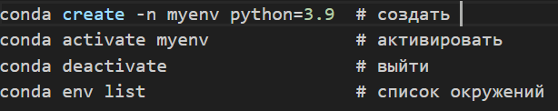
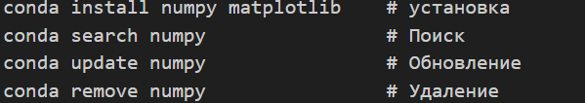

Основы работы с Miniconda
Работа с окружением (для изоляции зависимостей)
Работа с пакетами (библиотеками)
Разные окружения – разные
версии Python

Slide 6
Работа с каналами загрузки пакетов
Каналы — это источники, откуда Conda загружает пакеты.
Некоторые популярные каналы:
defaults — стандартный канал
conda-forge — сообщество с большим количеством актуальных пакетов
bioconda — для биоинформатики
Остальные каналы можно найти на conda.org
Добавление канала:

Slide 7
Воспроизводимость проектов (перенос зависимостей на другое устройство)
Сравнение с другими менеджерами пакетов
Сохранение всех пакетов проекта:
Загрузка на другом устройстве:
Функция | Pip+venv | Conda/Miniconda
Управление окружениями | ✅ | ✅
Управление пакетами | ✅ (через pip) | ✅ (через conda)
Управление Python | ❌ | ✅
Воспроизводимость | частично | полноценно
Поддержка не-Python | ❌ | ✅ (R, C++, Node)

Slide 8
Пример
Первоначально я делал проект по компьютерной графике с помощью Pycharm, используя графический интерфейс и загрузчик пакетов этого IDE.
Но можно тот же самый проект реализовать с помощью Miniconda, не скачивая и устанавливая «тяжелый» Pycharm
Я так и сделал – в том же репозитории что и эта презентация находятся файл с кодом на Python, картинка, необходимая для работы кода, и файл окружения для данного проекта с разрешением .ylm
Запустить этот проект можно расположив скрипт на Python и картинку в одну директорию, скопировав окружение, перейдя в него и запустив скрипт. Все через сmd

Slide 9
Спасибо за внимание!

